Slide 1

Római katolikus egyház
A keresztyén felekezetek világa

Slide 2
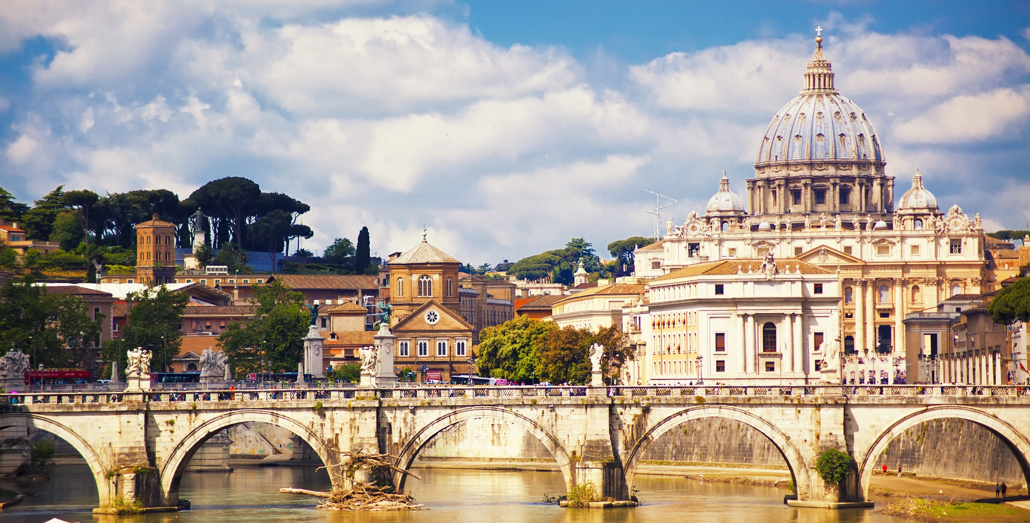
Szent Péter bazilika
Róma és azon belül a Vatikán a római katolikus vallás központja. Itt él a pápa illetve itt vannak a legfontosabb intézmények is.

Slide 3
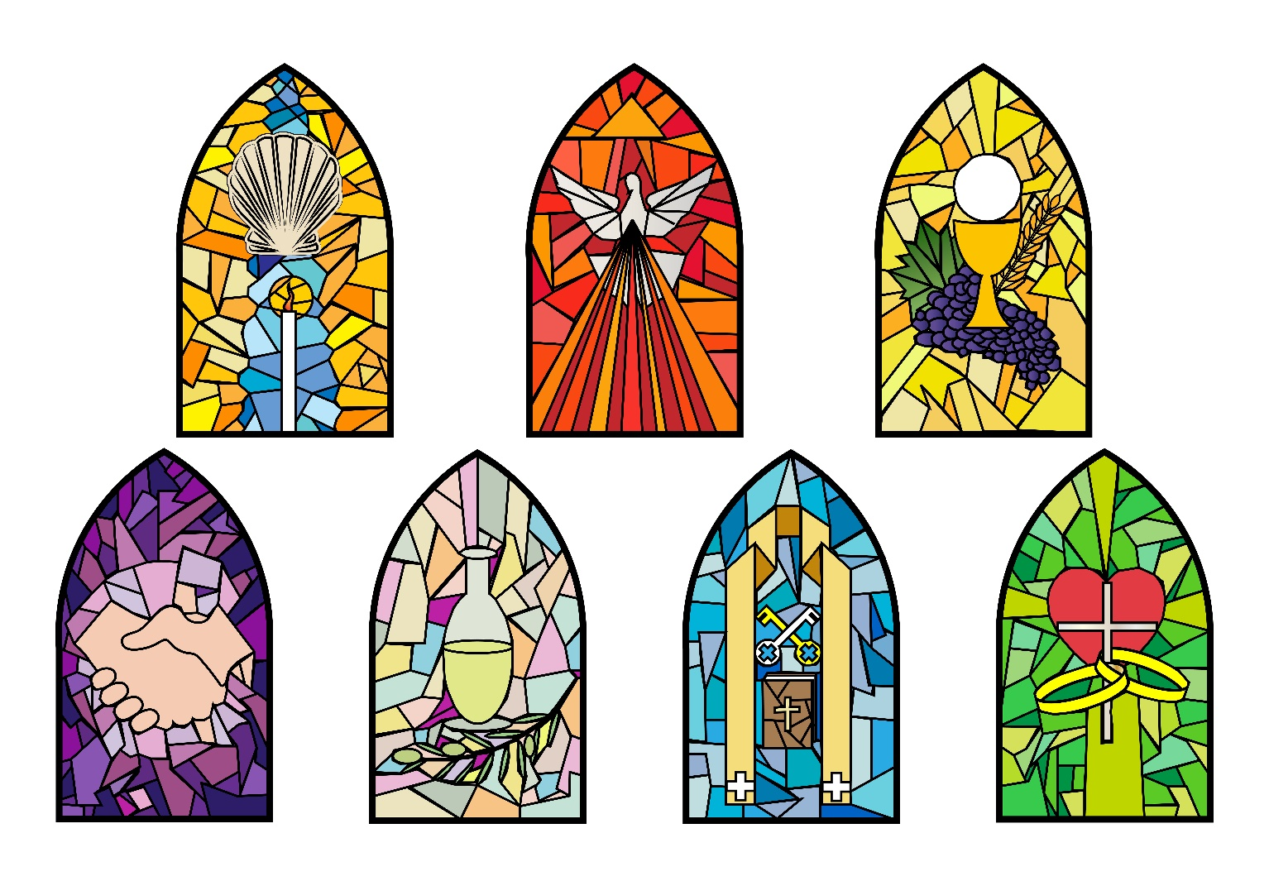
A hét szentség
Az egyház tanítása szerint Jézus hét szentséget rendelt el, a keresztséget, a bérmálást, az áldozást, a gyónást, a papi szentséget, a házasságot és a betegek kenetét.

Slide 4
Michelangelo: Pieta
Mária különösen fontos szerepet kap az egyházban. A szobor Mária fájdalmát ábrázolja Jézus halálakor.

Slide 5
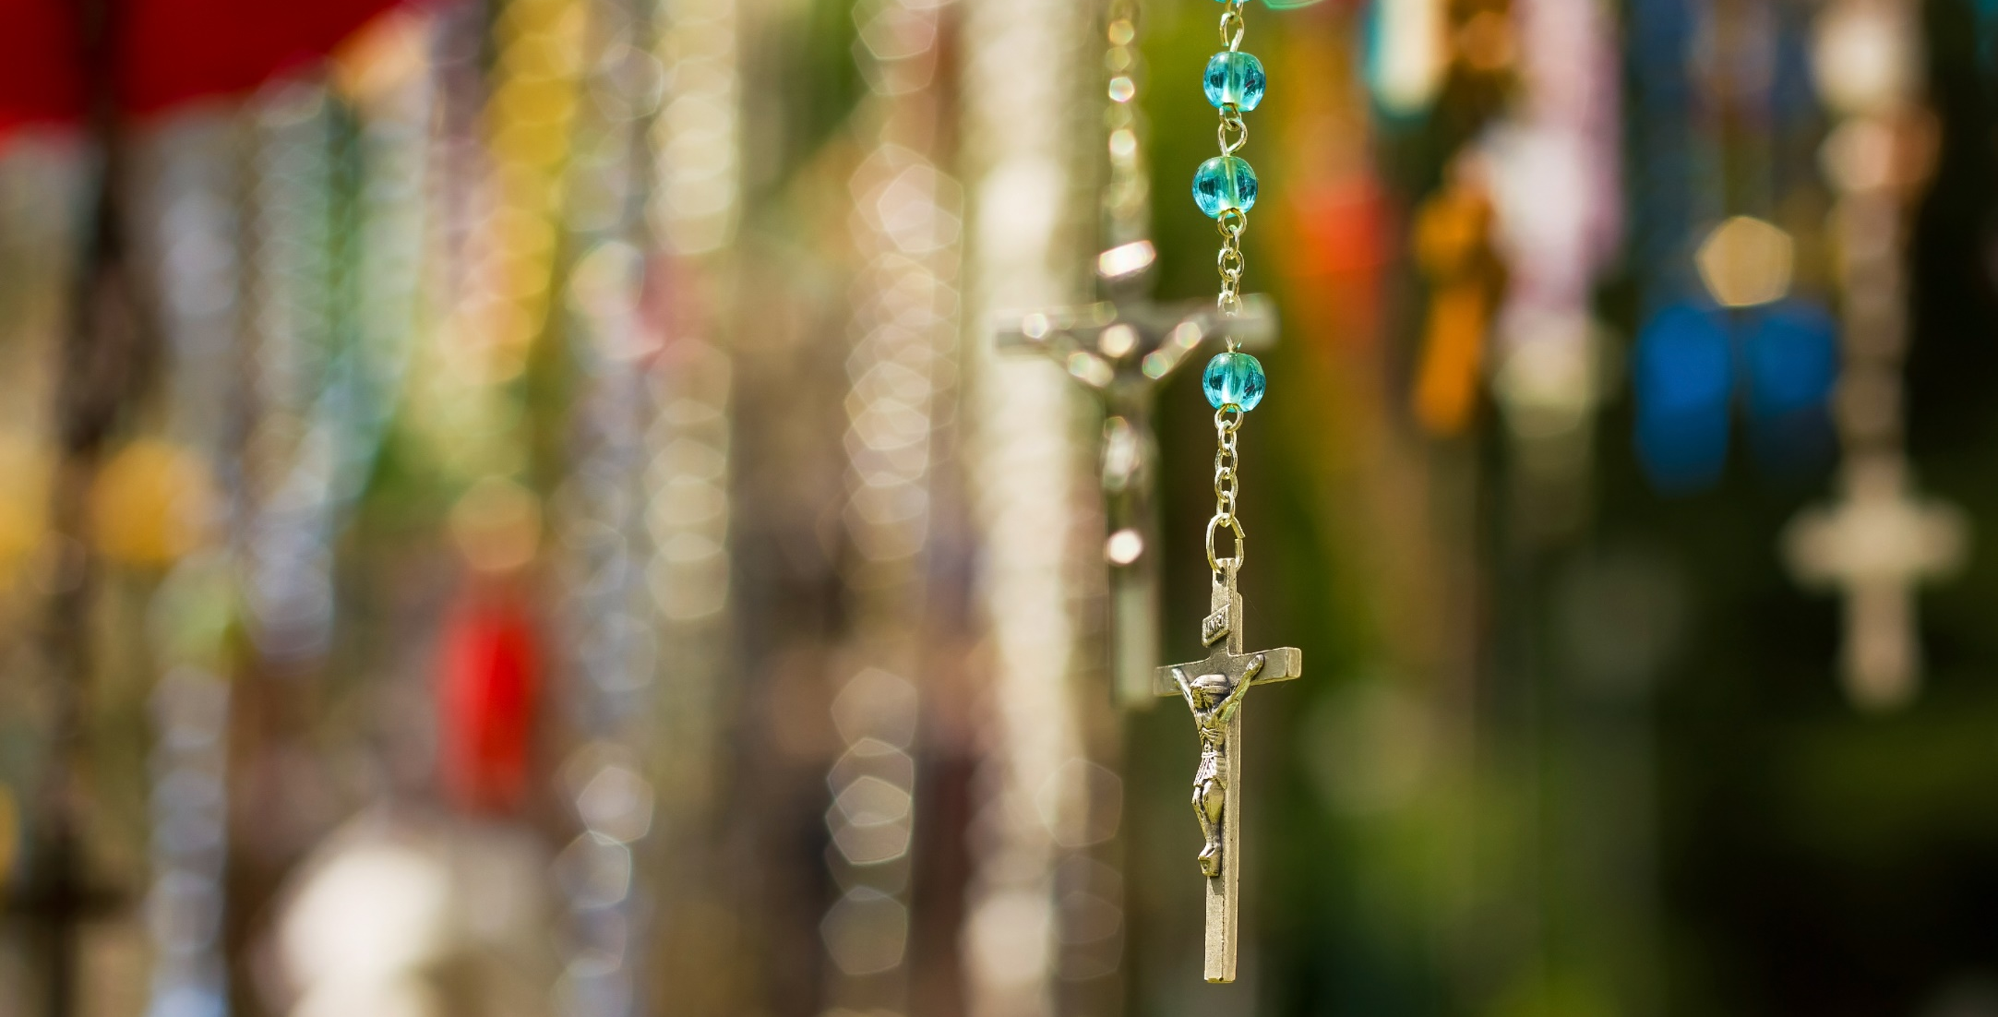
Katolikus szertartások
Az egyház hitéletében a rítusok, szertarások, szimbólumok nagy szerepet kapnak.

Slide 6
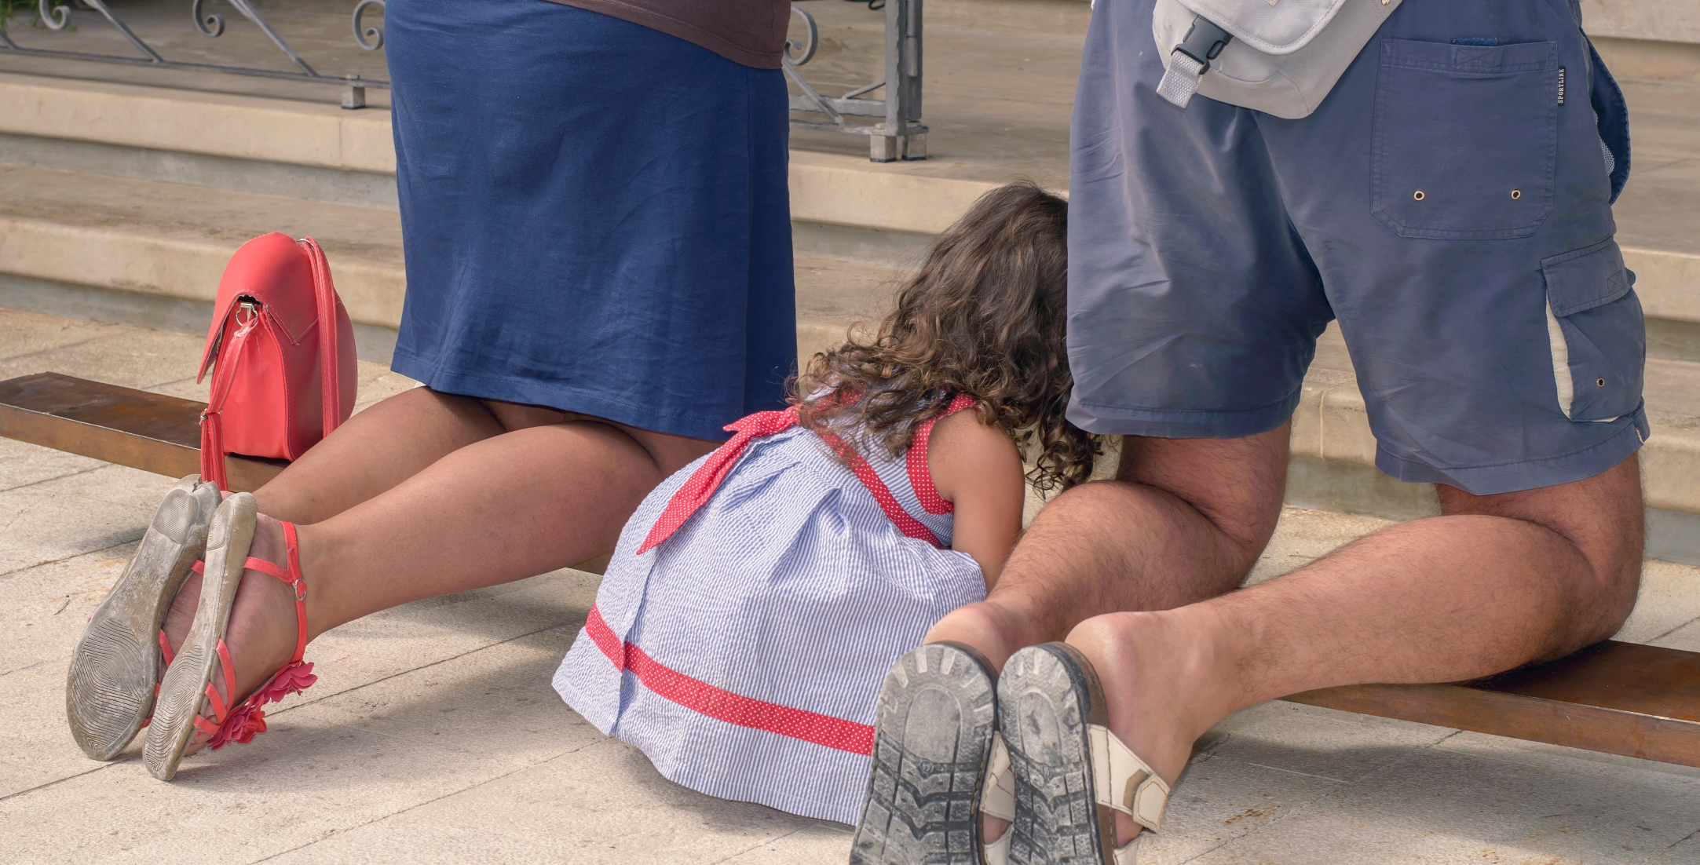
Katolikus kegyesség
A hívek számára fontosak az egyházi évhez kötődő ünnepek. Gyakoriak a zarándoklatok és a körmenetek.

